Slide 1
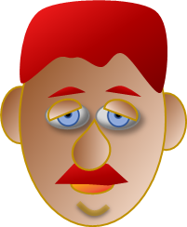
















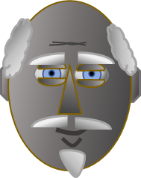






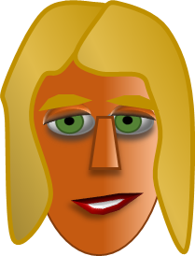

Notes:
https://powerpointgames.uk/portfolio-items/guess-who/

Slide 2
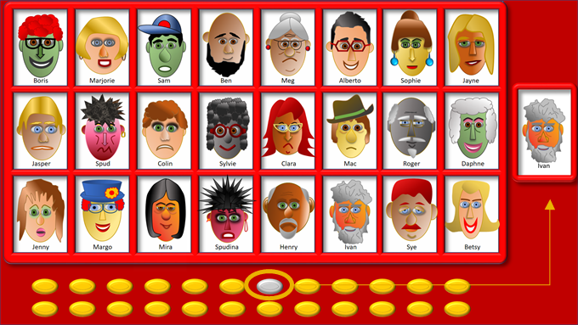
Rhaid i’r ddau chwaraewr agor PP yr un (each)
Pan fydd yr enillydd wedi dyfalu pwy sy gyda’i bartner / phartner, cliciwch ar y botwm llwyd and bydd eich person yn diflannu. Cliciwch ar y bocsys gwag i gael y bobl yn ôl.
Gallwch chi ddechrau eto!
Gwasgwch Escape i orffen y gêm

Slide 3

Boris
Siwan
Aled
Gwilym
Meg
Marc
Sali
Jên
Gwion
Owen
Morgan
Mari
Nia
Macsen
Meic
Carys
Spud
Boris
Marjorie
Sye
Ben
Meg
Alberto
Sophie
Jayne
Jasper
Spudina
Colin
Sylvie
Clara
Mac
Roger
Daphne
Jenny
Ivan
Betsy
Margo
Mira
Henry
Sam
Mair
Anwen
Iona
Greta
Hari
Ifan
Cyril
Betsi

